Slide 1

Logistický a výrobní proces ve společnosti Saint-Gobain Construction Products CZ a.s.
Vysoká škola technická a ekonomická
Ústav technicko-technologický
Autor diplomové práce: Bc. Veronika Cvrčková, DiS.
Vedoucí diplomové práce: doc. Ing. Rudolf Kampf, Ph.D.
Oponent diplomové práce: Ing. Pavla Lejsková, Ph.D.
České Budějovice, leden 2018

Slide 2
Cíl diplomové práce
Vysoká škola technická a ekonomická
Ústav technicko-technologický
Cílem diplomové práce je provést analýzu životního cyklu objednávky v logistickém sytému společnosti Saint-Gobain Construction Products CZ a.s. a na základě této analýzy navrhnout optimalizaci životního cyklu objednávky.

Slide 3
Použité metody
Vysoká škola technická a ekonomická
Ústav technicko-technologický
Analýza firemních dokumentů
Řízené rozhovory s pracovníky odbytu společnosti
Kritická analýza společnosti
Metody operačního výzkumu pro řešení dopravního problému

Slide 4

Saint-Gobain Construction Products CZ, a.s.
Vysoká škola technická a ekonomická
Ústav technicko-technologický
Založena v roce 1997
Součástí mezinárodní skupiny Saint-Gobain
Výrobce a dodavatel stavebních materiálů
5 divizí
Divize Weber

Slide 5
Analýza životního cyklu objednávky
Vysoká škola technická a ekonomická
Ústav technicko-technologický
Výroba materiálů
Příjem objednávky
Objednání materiálu
Doprava
Expedice ze skladu

Slide 6
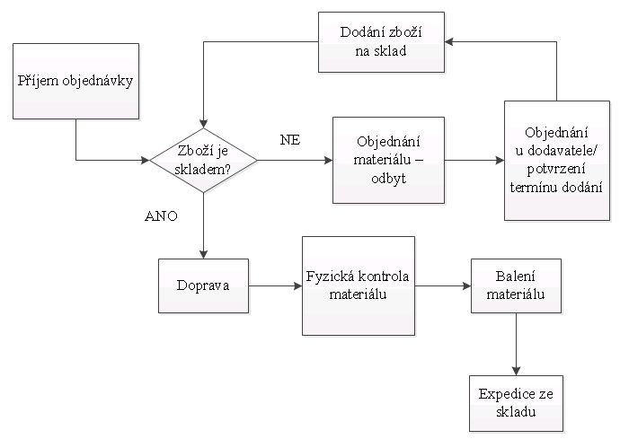
Vývojový diagram životního cyklu objednávky
Vysoká škola technická a ekonomická
Ústav technicko-technologický

Slide 7
Návrh optimalizačních opatření
Vysoká škola technická a ekonomická
Ústav technicko-technologický
Dopravní problém – 4 stavby
  Metoda severozápadního rohu
  Metoda indexová
  Vogelova aproximační metoda
Stanovení optimální trasy – síť poboček stavebnin
  Metoda nejbližšího souseda

Slide 8
Ekonomická zhodnocení:
Dopravní problém – 4 stavby
Vysoká škola technická a ekonomická
Ústav technicko-technologický
 | Původní trasa (dle zvyklostí) | Metoda severozápadního rohu | Metoda indexová vzestupná | Metoda indexová sestupná | Vogelova aproximační metoda
Praha | 283 806 Kč | 207 990 Kč | 220 482 Kč | 228 672 Kč | 208 890 Kč
Liberec | 98 154 Kč | 212 976 Kč | 120 060 Kč | 143 666 Kč | 123 300 Kč
Prostějov | 160 308 Kč | 185 148 Kč | 181 080 Kč | 196 812 Kč | 165 222 Kč
Celkem | 542 286 Kč | 606 114 Kč | 521 622 Kč | 569 090 Kč | 497 412 Kč

Slide 9
Ekonomická zhodnocení:
Stanovení optimální trasy č. 1
Vysoká škola technická a ekonomická
Ústav technicko-technologický
Trasa č. 1
 | Neoptimalizovaná trasa | Optimalizovaná trasa
Náklady na trasu | 5 040 Kč | 4 851 Kč
Celkové náklady na trasu dle plánu | 60 480 Kč | 58 212 Kč
Úspora [Kč] | 2 268 Kč

Slide 10
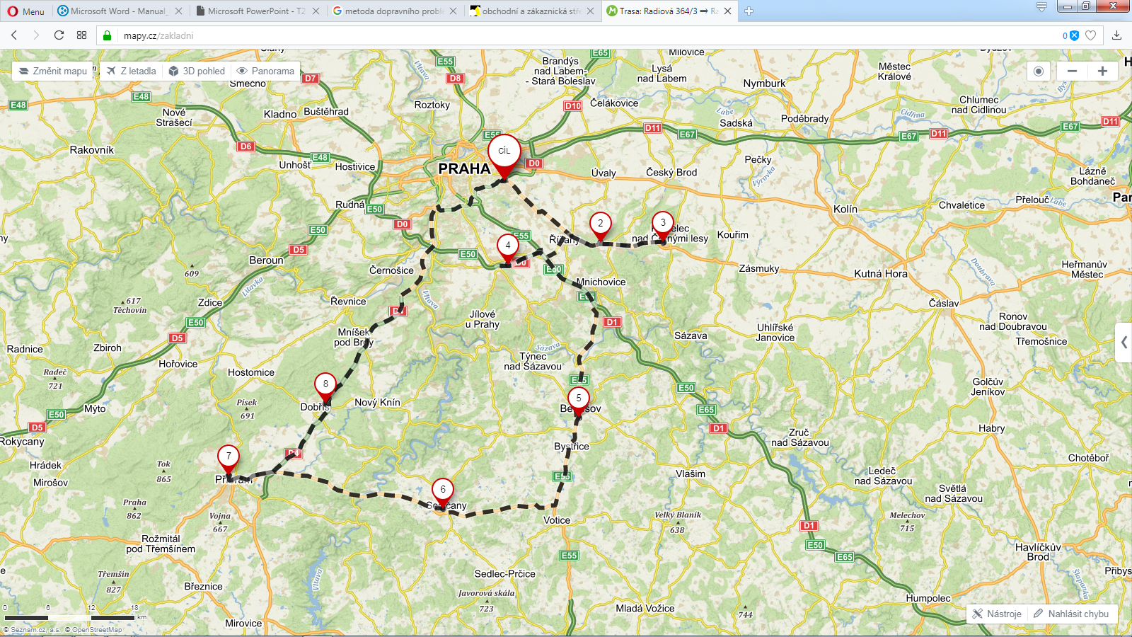
Výsledná trasa č. 1
Vysoká škola technická a ekonomická
Ústav technicko-technologický

Slide 11
Ekonomická zhodnocení:
Stanovení optimální trasy č. 2
Vysoká škola technická a ekonomická
Ústav technicko-technologický
Trasa č. 2
 | Neoptimalizovaná trasa | Optimalizovaná trasa
Náklady na trasu | 7 812 Kč | 7 364 Kč
Celkové náklady na trasu dle plánu | 117 180 Kč | 110 460 Kč
Úspora [Kč] | 6 720 Kč

Slide 12
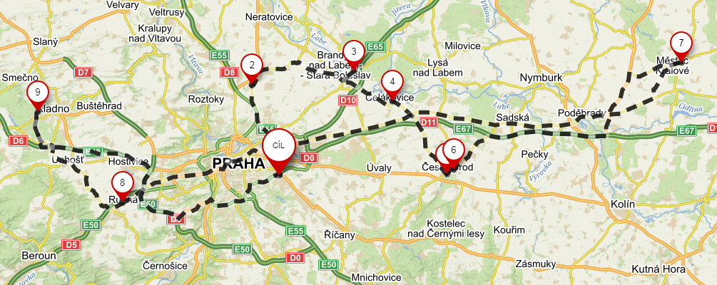
Výsledná trasa č. 2
Vysoká škola technická a ekonomická
Ústav technicko-technologický

Slide 13
Ekonomická zhodnocení:
Stanovení optimální trasy č. 3
Vysoká škola technická a ekonomická
Ústav technicko-technologický
Trasa č. 3
 | Neoptimalizovaná trasa | Optimalizovaná trasa
Náklady na trasu | 8 358 Kč | 8 106 Kč
Celkové náklady na trasu dle plánu | 83 580 Kč | 81 060 Kč
Úspora [Kč] | 2 520 Kč

Slide 14
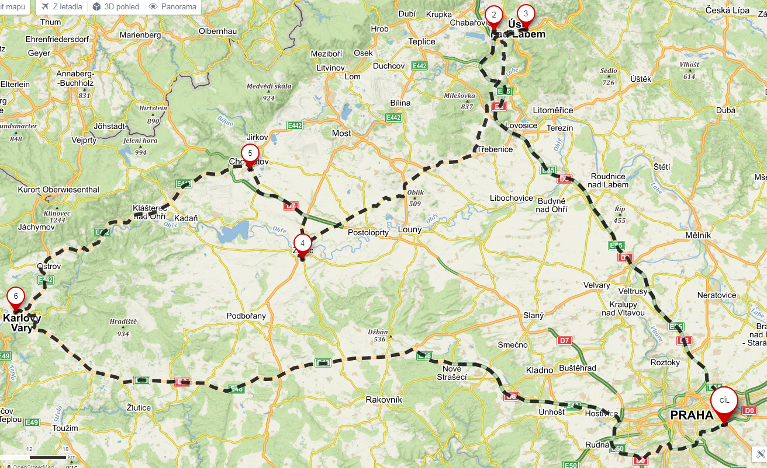
Výsledná trasa č. 3
Vysoká škola technická a ekonomická
Ústav technicko-technologický

Slide 15
Závěrečné shrnutí
Vysoká škola technická a ekonomická
Ústav technicko-technologický
Využití metod operačního výzkumu pro optimalizaci rozvozových tras
Jednotné postupy pro plánování rozvozových tras
Zkvalitnění kooperace mezi jednotlivými odděleními při plánování marketingových akcí

Slide 16
Děkuji Vám za pozornost
Vysoká škola technická a ekonomická
Ústav technicko-technologický

Slide 17
Doplňující dotazy vedoucího diplomové práce
Vysoká škola technická a ekonomická
Ústav technicko-technologický
Bude práce ve společnosti Saint-Gobain Construction Products CZ a.s. aplikovatelná?
Na straně 74 uvádíte „Vzhledem k rozsáhlosti trasy číslo 2, bylo rozhodnuto, že bude obsluhována kamionovou soupravou o tonáži 24 tun.“ Prosím o vysvětlení.

Slide 18
Doplňující dotazy oponenta diplomové práce
Vysoká škola technická a ekonomická
Ústav technicko-technologický
Budou nebo již byly Vaše návrhy využity v praxi?

